Slide 1
EQUIPO 2
CRISTIAN ALONSO MARTÍNEZ
MIGUEL LATORRE RUBIO
ANDREA FERNÁNDEZ DE LA ROSA
POLIDEPORTIVO JELZI

Slide 2
FUNCIONALIDADES
INFORMACIÓN DE LAS INSTALACIONES.
GESTIÓN DE RESERVAS POR PARTE DE LOS USUARIOS:
- DE ACTIVIDADES.
- DE HORARIO DE LAS MISMAS.
CAMBIO DE IDIOMA ENTRE ESPAÑOL E INGLÉS.

Slide 3
PROGRAMAS UTILIZADOS
VISUAL ESTUDIO CODE PARA EL FRONTEND, PARA EL HTML, EL CSS Y JAVASCRIPT.
SQL LITE 3 PARA LA BASE DE DATOS.
NODE PARA JAVA.
GITHUB COMO REPOSITORIO.

Slide 4
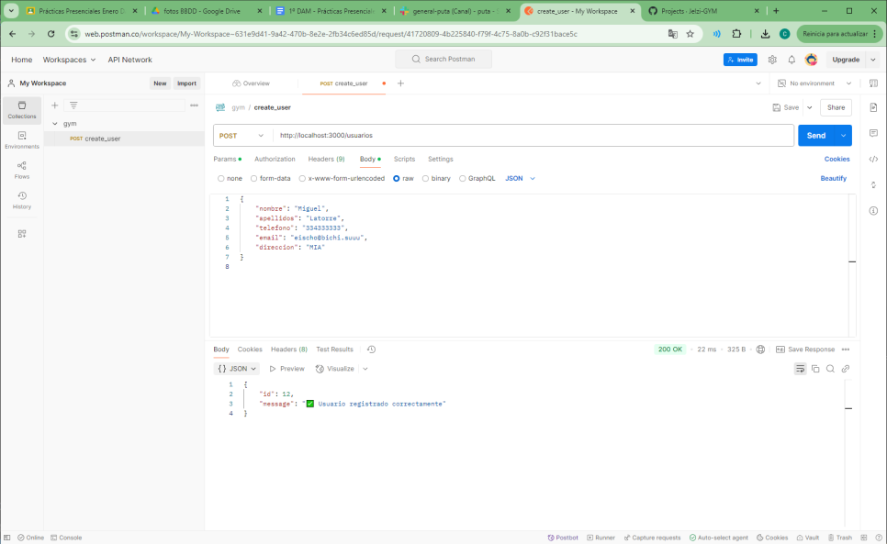

Slide 5
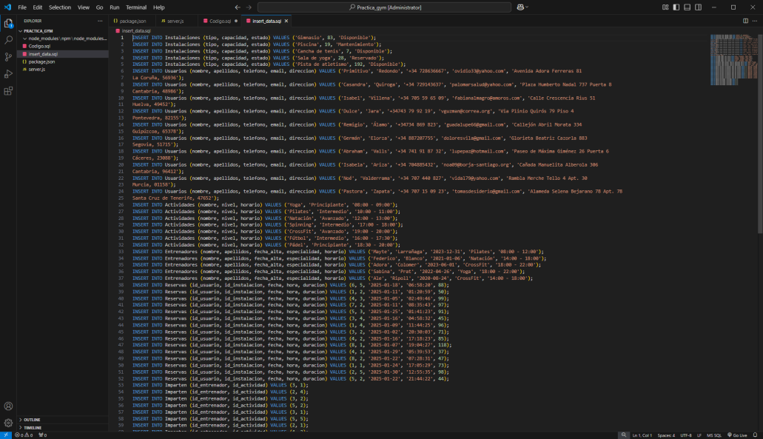

Slide 6
